Slide 2
Programa Escola em Tempo Integral
O Ministério da Educação (MEC), em seu papel de induzir e articular políticas educacionais, lançou em julho de 2023, o Programa Escola em Tempo Integral. O Programa, instituído pela Lei n. 14.640, de 31 de julho de 2023, consiste em uma das políticas educacionais prioritárias do Governo Federal e tem como objetivo induzir e apoiar financeira e tecnicamente o alcance da Meta 6 do Plano Nacional de Educação (PNE) 2014-2024.

Slide 3
O programa prevê assistência técnica e financeira para a criação das matrículas em tempo integral, nesse contexto, são consideradas propostas pedagógicas alinhadas à Base Nacional Comum Curricular (BNCC), com foco na ampliação da jornada escolar na perspectiva da educação integral e a priorização das escolas que atendam estudantes em situação de maior vulnerabilidade socioeconômica.

Slide 4
Ciclo de assistência financeira 2024/2025.

Slide 5
Cronograma ciclo 1
A Portaria nº64, de 26 de dezembro de 2023 define o cronograma de adesão e pactuação do Ciclo 2023/2024 do Programa Escola em Tempo Integral.
Com exceção do registro de matrículas do Censo Escolar, o processo será realizado por meio do Sistema Integrado de Monitoramento, Execução e Controle do Ministério da Educação (Simec).

Slide 6
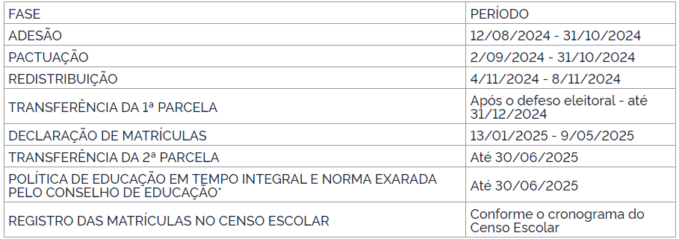
Cronograma do ciclo 2
A Portaria nº48, de 12 de agosto de 2024 que define o cronograma de adesão e pactuação do Ciclo 2024/2025 do Programa Escola em Tempo Integral.
Com exceção do registro de matrículas do Censo Escolar, o processo será realizado por meio do Sistema Integrado de Monitoramento, Execução e Controle do Ministério da Educação (Simec).

Slide 7
Adesão
Prazo: 12/08/24 a 31/10/2024
No Simec, acesse o módulo “ETI – Escola em Tempo Integral Ciclo 2024/2025”, leia a aba “Apresentação” e assine, no campo “Adesão”, o termo de adesão.

Slide 8
Pactuação
Prazo: 02/09/24 a 31/10/2024
Pré-meta e o valor da assistência financeira disponibilizada à secretaria.
A seguir, preencha os campos e informe a quantidade de matrículas, etapas e modalidades a serem pactuadas com a União.
Informe interesse em participar da rodada de redistribuição de matrículas.

Slide 9
Redistribuição
Prazo: 04/11/24 a 08/11/2024
Em “Redistribuição”, conheça a nova distribuição de matrículas, preencha os campos e informe a quantidade de matrículas, etapas e modalidades a serem pactuadas com a União.

Slide 10
Declaração de matrículas
Prazo: 13/01/2025 a 09/05/2025
Na aba “Declaração”, preencha os campos confirmando a quantidade de matrículas, etapas, modalidades e escolas indicadas para oferta de tempo integral.

Slide 11
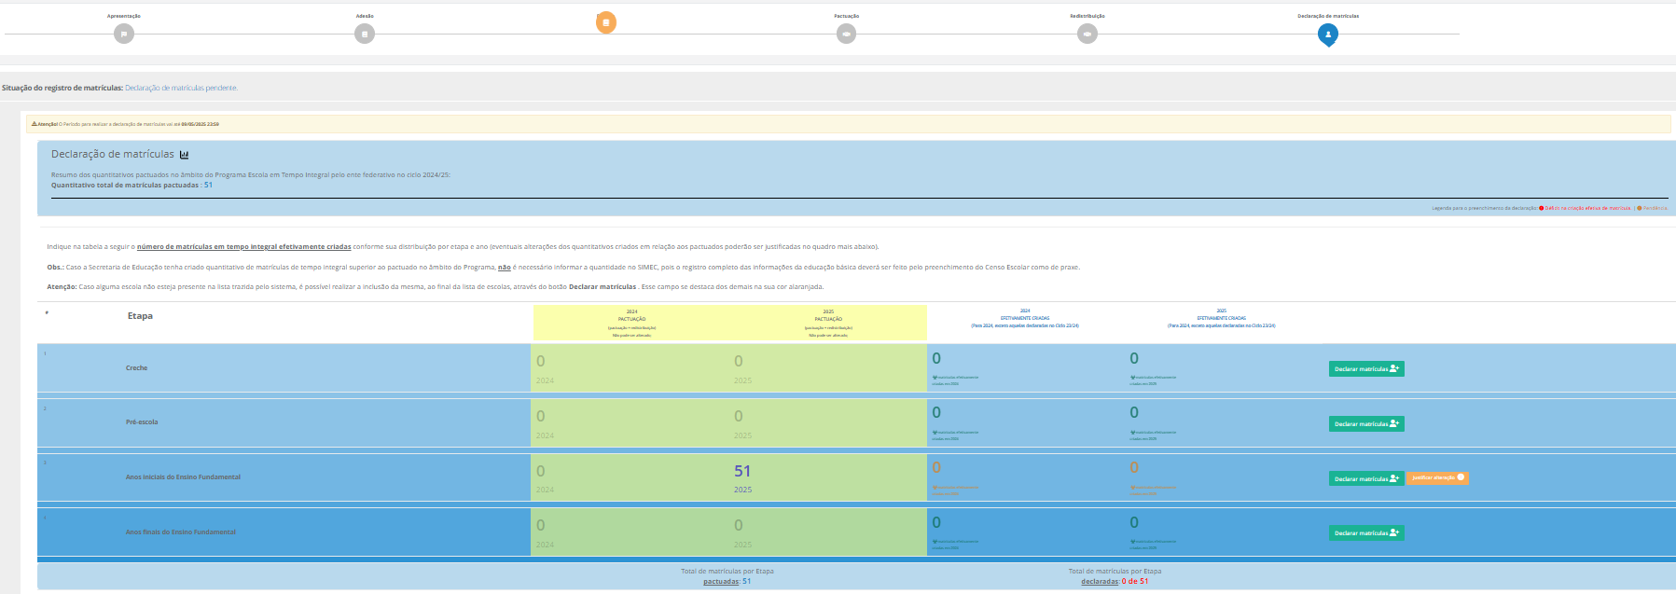
Passo a passo para a Declaração
de matrículas - Ciclo 24/25
Acesse a aba declaração de matrículas no SIMEC.

Slide 12
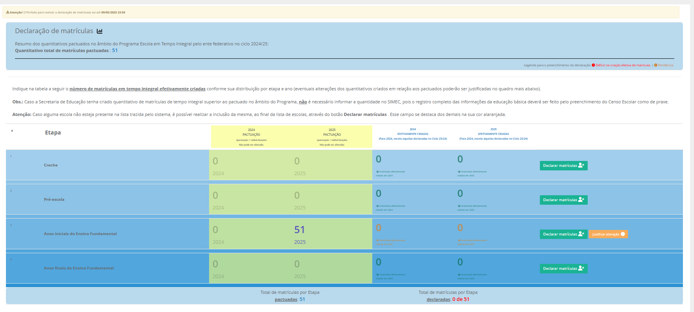
Na aba declaração será possível visualizar todas as etapas, e escolher em qual delas deseja declarar as matrículas.

Slide 13
Escolha a etapa desejada e clique em “Declarar matrículas”. É possível distribuir as matrículas em mais de uma etapa.

Slide 14
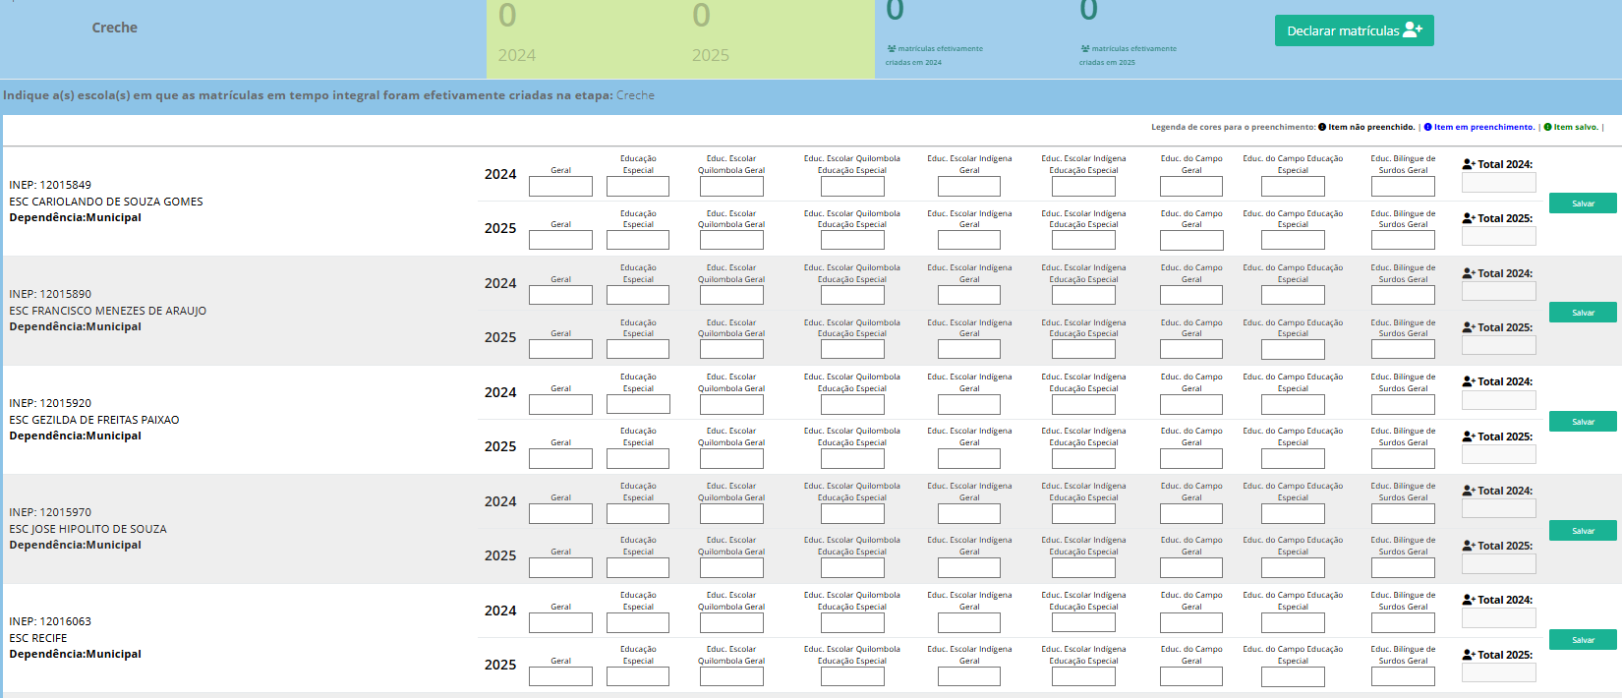
Ao clicar em “Declarar matrículas”, em qualquer uma das etapas, será aberta uma aba com a listagem das escolas do ente.

Slide 15
Escolas
Modalidades
Ano de criação das matrículas.
Preencha os campos com a quantidade de matrículas criadas no ente. Nesse campo, ao distribuir as matrículas, é possível escolher a escola, a modalidade e o ano de criação da matrícula. Em seguida clique em salvar.

Slide 16
Caso não encontre na lista a escola na qual deseja realizar a declaração de matrículas, preencha o campo indicado com as informações da escola, conforme orientações apresentadas.
Adesão

Slide 17
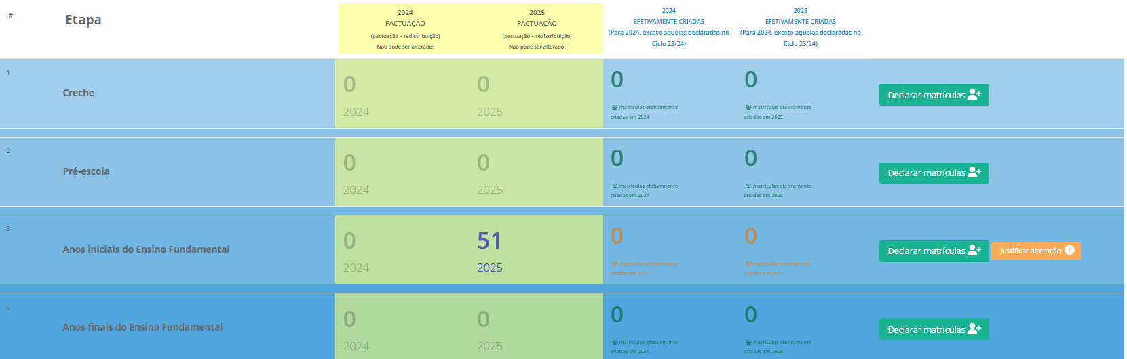
Adesão
Se no momento da declaração for preciso alterar a etapa que foi informada no momento da pactuação, clique em “Justificar alteração”.

Slide 18
Nesse caso preencha o campo de justificativa com as informações de alteração e clique em “Salvar justificativa”.

Slide 19
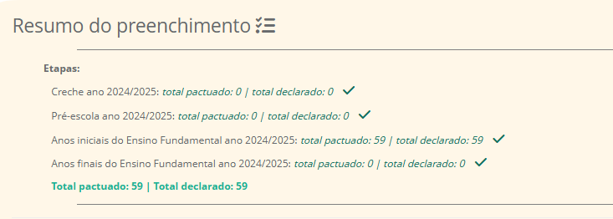
Confira se o resumo de preenchimento está de acordo com as informações apresentadas, pelo ente, na declaração.

Slide 20
Antes de finalizar preencha a declaração de veracidade conforme a declaração que foi realizada pelo ente.
Declaro que o ente efetivamente criou o número de matrículas pactuadas, totalizando 59 novas matrículas em tempo integral para o ciclo de 2024/2025.
Declaro que o ente efetivamente criou o número de matrículas pactuadas e alterou a sua distribuição informada na fase de pactuação, totalizando 0 novas matrículas em tempo integral para o ciclo de 2024/2025.
Declaro que o ente criou um número inferior de matrículas pactuadas, conforme detalhado no quadro das Etapas.
Declaro que o ente criou um número inferior de matrículas pactuadas e alterou a sua distribuição informada na fase de pactuação, conforme detalhado no quadro das Etapas.
Declaro que o ente não criou nenhuma matrícula pactuada e que procederá à devolução dos recursos financeiros já recebidos.

Slide 21
Censo Escolar
É importante ressaltar que os dados informados no momento da declaração de matrículas deverá ser replicado no Censo Escolar conforme cronograma do INEP.

Slide 22
Contato funcional da Cogeiti/DPDI/SEB
+55 61 9404-3708
escolaemtempointegral@mec.gov.br

Slide 23
Obrigado por fazerem parte do direito de bebês,
crianças e jovens à oferta de tempo integral​,
na perspectiva da educação integral.

